Slide 1
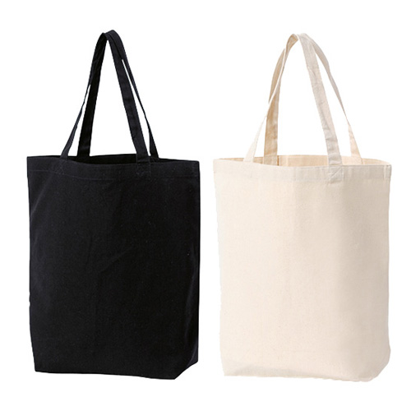
【提案書】
ライトキャンバストート(M)
特徴
Mサイズの、柔らかくて耐久性にも優れた、使い勝手の良いトートバッグです。ハンドルは長めに作られているため肩にかけることも可能。シンプルな見た目はどんなシーンにもマッチします。
納期
納期スペース
仕様
カラー展開：全2色
素材：綿100％（キャンバス）
サイズ：横360×縦370×奥行110mm、持ち手：幅25×長さ470mm
容量：10L
お見積
お見積りスペース

